Slide 1
TÌM HAI SỐ KHI BIẾT TỔNG VÀ HIỆU
Sách giáo khoa trang 47

Slide 2
MỤC TIÊU
01
02
03
04
KIẾN THỨC
KĨ NĂNG
Biết cách tìm hai số khi biết tổng và hiệu của hai số đó.
Bước đầu biết giải bài toán liên quan đến tìm hai số khi biết tổng và hiệu của hai số đó
PHẨM CHẤT
NĂNG LỰC
HS tích cực, chăm chỉ, sáng tạo
Năng lực tự học, NL giải quyết vấn đề và sáng tạo, NL tư duy - lập luận logic.

Slide 3
01
KHỞI ĐỘNG

Slide 4
CÁC EM HÃY DÙNG BẢNG CON ĐẶT TÍNH VÀ TÍNH CÁC PHÉP TÍNH SAU NHÉ !

Slide 5
35786 + 3479 = ?
35786
+
3479
39265

Slide 6
35786 + 3479 = ?
35786
-
3479
39265

Slide 7
35786 + 3479 = ?
35786
-
3479
39265

Slide 8
35786 + 3479 = ?
35786
+
3479
39265

Slide 9
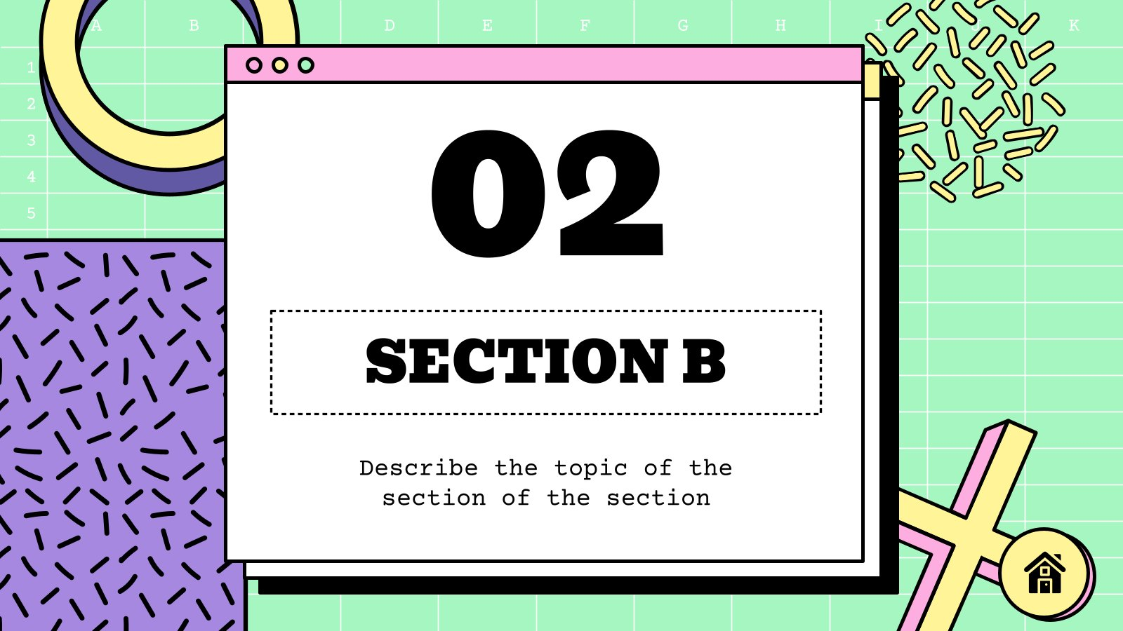
KHÁM PHÁ

Slide 10
BÀI TOÁN
Tổng của hai số là 70. Hiệu của hai số là 10. Tìm hai số đó

Slide 11
A
B
C
D
E
F
G
H
I
J
K
1
Bài toán: Tổng của hai số là 70. Hiệu của hai số là 10. Tìm hai số đó
2
?
3
Tóm tắt
Số lớn:
4
70
Số bé:
10
5
Cách thứ nhất:
6
?
Số bé = ( 70 – 10 ) : 2 = 30
7
Bài giải
Hai lần số bé là:
70 - 10 = 60
Số bé là:
60 : 2 = 30
Số lớn là:
30 + 10 = 40
Đáp số: Số lớn: 40;
Số bé: 30
8
9
10
Tổng
Hiệu
11
Nhận xét:
12
13
Số bé = (Tổng – Hiệu) : 2
14
15
16

Slide 12
Tóm tắt
Cách thứ nhất:
Bài giải
Số bé là:
( 70 – 10 ) : 2 = 30
?
Số lớn:
Số lớn là:
30 + 10 = 40
70
Số bé:
10
?
Đáp số: Số lớn: 40
Số bé : 30
Số bé = (Tổng – Hiệu) : 2

Slide 13
A
B
C
D
E
F
G
H
I
J
K
1
Bài toán: Tổng của hai số là 70. Hiệu của hai số là 10. Tìm hai số đó
2
?
3
Tóm tắt
Số lớn:
4
70
Số bé:
10
5
Cách thứ hai:
10
6
?
Số lớn = (70 + 10 ) : 2 =40
7
Bài giải
Hai lần số lớn là:
70 + 10 = 80
Số lớn là:
80 : 2 = 40
Số lớn là:
30 + 10 = 40
Đáp số: Số lớn: 40;
Số bé: 30
8
9
10
Tổng
Hiệu
11
Nhận xét:
12
13
Số lớn = (Tổng + Hiệu) : 2
14
15
16

Slide 14
Cách giải 2
Tóm tắt
Bài giải
Số lớn là:
( 70 + 10 ) : 2 = 40
?
Số lớn:
Số bé là:
40 - 10 = 30
70
Số bé:
10
?
Đáp số: Số lớn: 40
Số bé : 30
Số lớn = (Tổng + Hiệu) : 2

Slide 15
A
B
C
D
E
F
G
H
I
J
K
?
1
Số lớn:
Tóm tắt:
2
70
Số bé:
10
3
?
4
5
Cách thứ nhất
Cách thứ hai
6
Bài giải
Số bé là:
( 70 – 10 ) : 2 = 30
Bài giải
Số lớn là:
( 70 + 10 ) : 2 = 40
7
8
Số lớn là:
30 + 10 = 40
Số bé là:
40 – 10 = 30
9
10
11
Đáp số: Số lớn: 40
Số bé : 30
Đáp số: Số lớn: 40
Số bé : 30
12
13
14
15
16

Slide 16
Các bước giải bài toán:Tìm hai số khi biết tổng và hiệu
Bước 1: Xác định đối tượng nào là số bé,đối tượng nào là số lớn để vẽ sơ đồ.
VD: Bố hơn con 58 tuổi
Số học sinh trai ít hơn số học sinh gái là 40 em.
Số con gà kém số con vịt là 15 con.
Bước 2: Vẽ sơ đồ ( Vẽ sơ đồ số lớn trước)
Bước 3: Áp dụng công thức để tìm hai số:
+ Số bé: ( tổng – hiệu) : 2
+ Số lớn: tổng – số bé
(Có thể tìm số còn lại bằng cách khác: Số bé = Tổng – số lớn
Số bé = Số lớn – Hiệu, Số bé = (Tổng + Hiệu): 2)

Slide 17
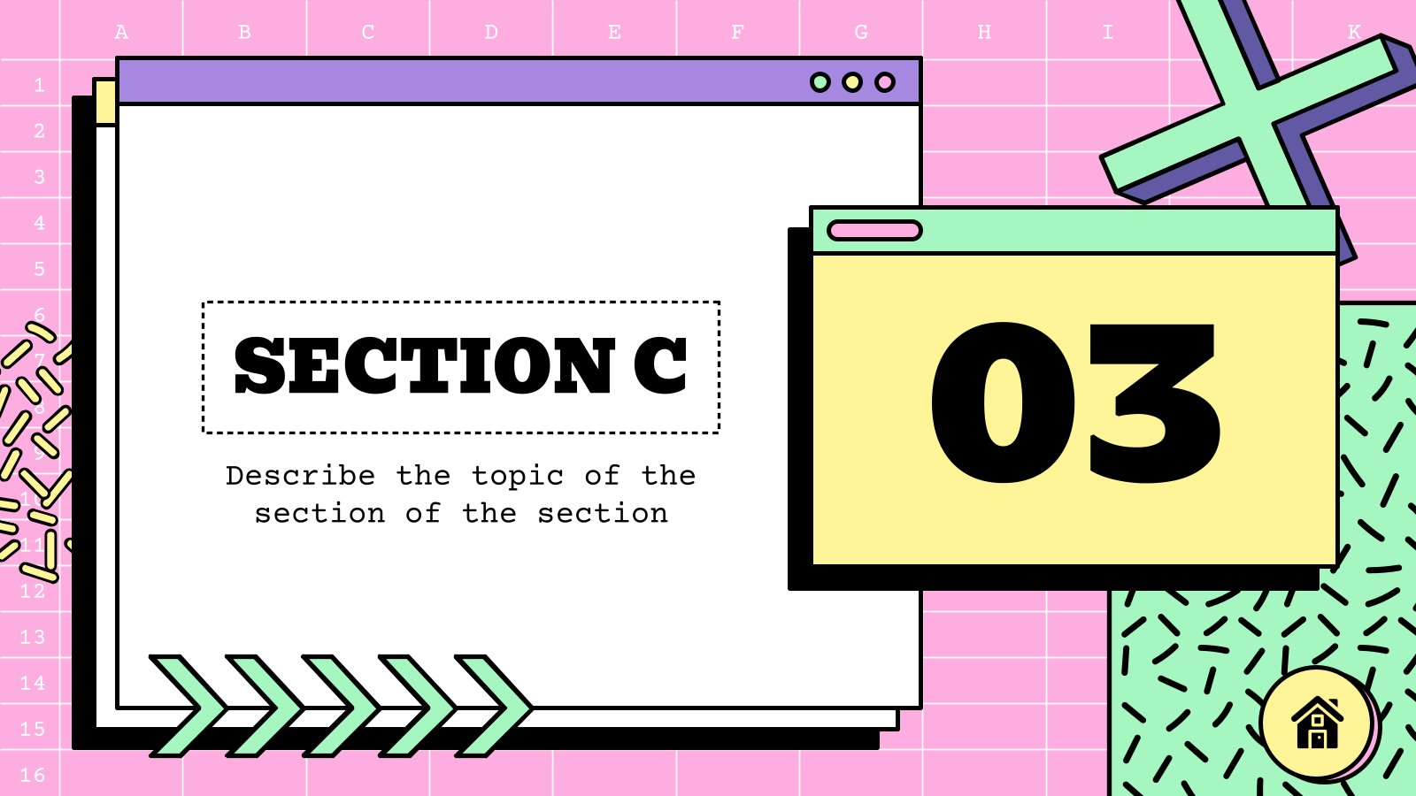

LUYỆN TẬP

Slide 18
BÀI 1
Tuổi bố và tuổi con cộng lại được 58 tuổi. Bố hơn con 38 tuổi. Hỏi bố bao nhiêu tuổi, con bao nhiêu tuổi?
? tuổi
Tóm tắt:
Tuổi bố :
58 tuổi
Tuổi con :
38 tuổi

Slide 19
? tuổi
Tóm tắt:
Tuổi bố :
58 tuổi
38 tuổi
Tuổi con :
? tuổi
Bài giải
Tuổi của bố là:
( 58 + 38 ) : 2 = 48 (tuổi)
Tuổi của con là:
48 - 38 = 10 (tuổi)
Đáp số: Bố: 48 tuổi
Con: 10 tuổi

Slide 20
BÀI 2
Một lớp học có 28 học sinh. Số học sinh trai nhiều hơn số học sinh gái là 4 em. Hỏi lớp học đó có bao nhiêu học sinh trai, bao nhiêu học sinh gái?
Tóm tắt:
? em
Học sinh trai :
28 em
Học sinh gái :
4 em
? em

Slide 21
? em
Tóm tắt:
Học sinh trai :
28 em
Học sinh gái :
4 em
? em
Bài giải
Số học sinh gái là:
( 28 – 4) : 2 = 12 (em)
Số học sinh trai là:
12 + 4 = 16 (em)
Đáp số: 16 học sinh trai
12 học sinh gái
Bài giải
Số học sinh trai là:
(28 + 4 ) : 2 = 16 (em)
Số học sinh gái là:
16 - 4 = 12 (em)
Đáp số: 16 học sinh trai
12 học sinh gái
Cách 1
Cách 2

Slide 22
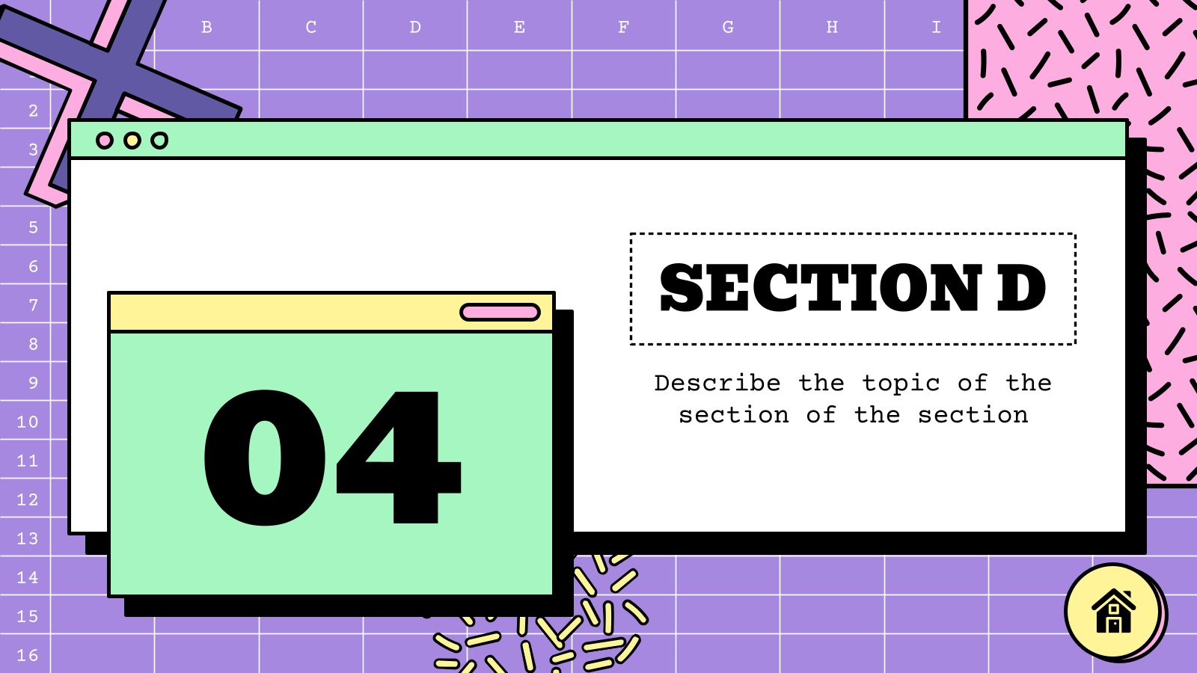
CỦNG CỐ

Slide 23
DẶN DÒ
Học thuộc công thức
Làm bài tập trong vở bài tập
Xem trước bài luyện tập

